Slide 1

Estudi de millora del transport públic per carretera a la comarca del Ripollès
Presentació final
Novembre de 2022

Slide 2
Estudi de millora
Índex de continguts
Antecedents
Objectius de l’estudi
Situació actual
Treball de camp
Propostes de millora

Slide 3
Estudi de millora
Antecedents: Altres plans
Pla de millora del transport públic a la comarca del Ripollès (2010)
Pla de Transports de Viatgers de Catalunya
Conveni amb el Consell Comarcal del Ripollès per a la millora dels serveis de transport per carretera.
Any 2022: 233.400 euros
Serveis: Setcases-Camprodon, Vallfogona-Ripoll, Sant Joan de les Abadesses-Ogassa, Camprodon-Molló
Ribes-Ripoll

Slide 4
Estudi de millora
Objectius
Anàlisi i estudi del TAD a la comarca.Incorporació al projecte Clic.cat
Que tots els municipis tinguin un servei de transport públic adequat a la seva demanda real.
Que tots els municipis tinguin accés mitjançant transport públic als seus CAP o als Centres Sanitaris de referència.
Millorar de forma global la connexió dels municipis amb la seva capital comarcal i altres municipis de referència de la mateixa comarca o de comarques veïnes.
Millorar la cobertura territorial (noves parades) aprofitant, entre d’altres, els serveis de transport escolar.
Millora de la coordinació dels serveis interurbans.
Millores de les eines de comercialització i informació de la xarxa de transport.

Slide 5
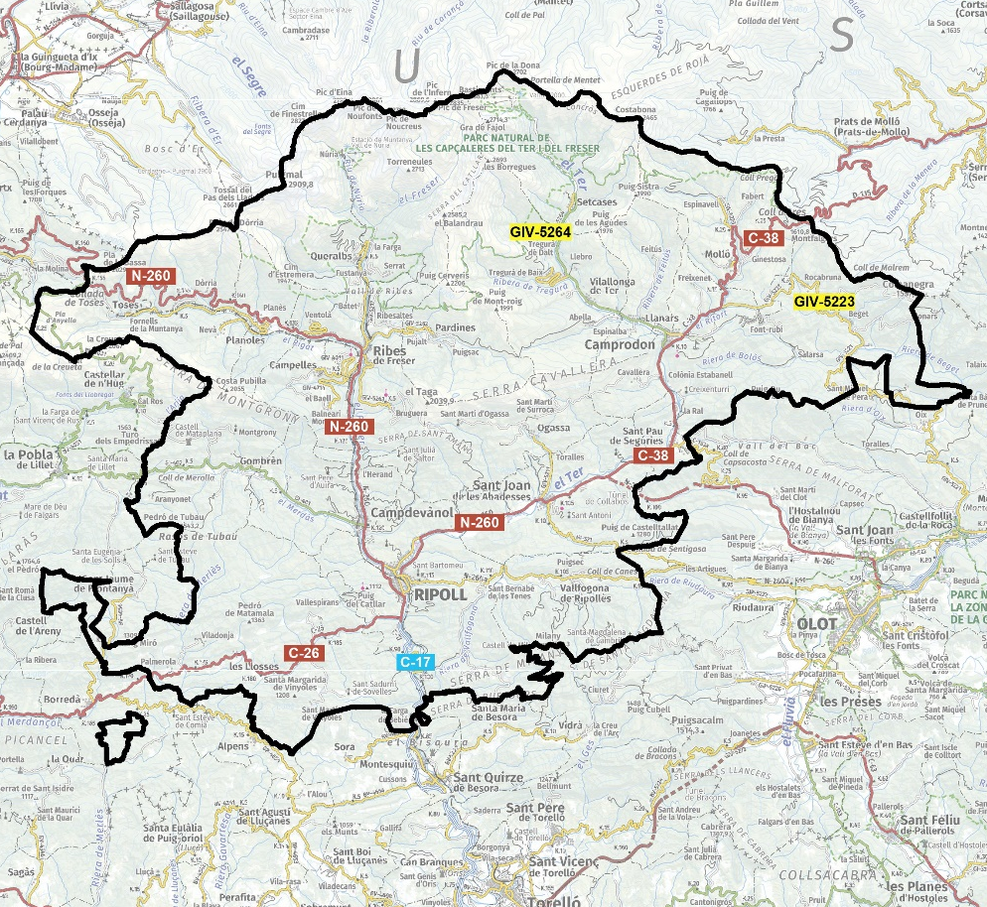
Situació actual
Caracterització de la comarca del Ripollès
19 municipis
25.499 habitants
957 km²
26,6 hab/km²
Xarxa viària de la comarca del Ripollès.
Font: Institut Cartogràfic i Geològic de Catalunya

Slide 6
Situació actual
Xarxa viària
L’autovia C-17, també coneguda con Eix del Congost, connecta la comarca amb l’Eix Transversal a Vic i amb Barcelona.
La N-260 també coneguda con Eix Pirinenc, és l’eix vertebrador de la comarca, juntament amb la C-17, que ajuda a connectar les diferents poblacions entre sí a través de vies. Per l’est connecta amb la comarca de la Garrotxa i amb l‘Autopista del Mediterrani AP-7. Per l’oest, connecta amb la comarca de la Cerdanya.
Les altres carreteres a destacar són:
  La C-26 o Eix prepirinenc, que travessa Catalunya d’Oest a Est per sota del Prepirineu, connectant els municipis del sud-oest de la comarca amb la seva capital.
  La C-38, juntament amb la GIV-5223 i la GIV-5264 són les vies que connecten les poblacions del nord-est i nord-oest de la Vall de Camprodon amb Sant Joan de les Abadesses i Ripoll. La C-38 també connecta amb la comarca del Vallespir.

Slide 7
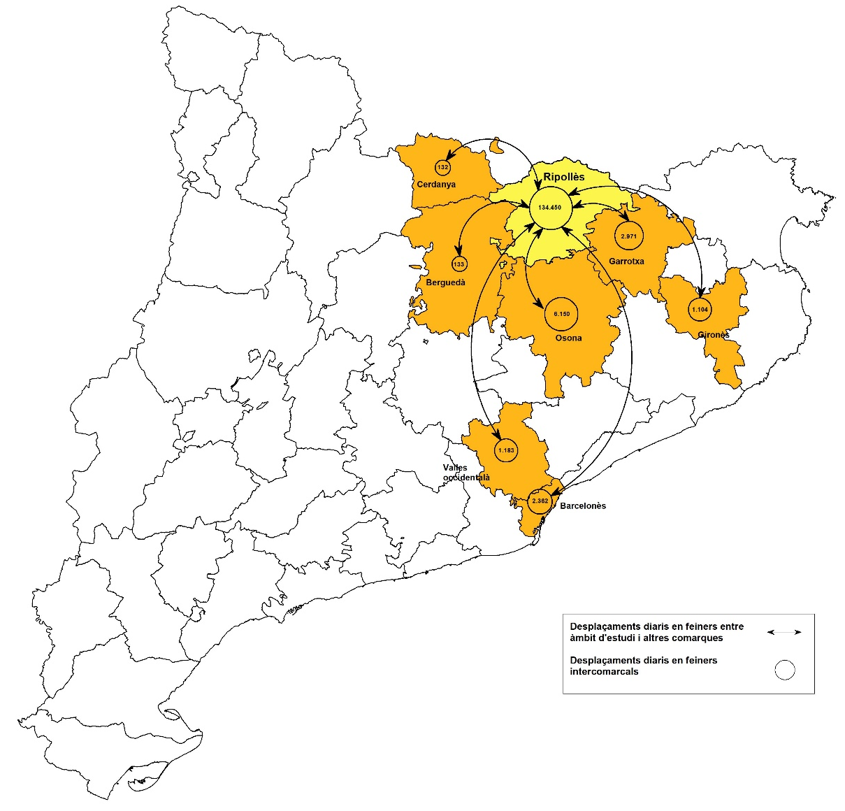
Situació actual
Mobilitat
Els major nombre de desplaçaments en dia feiner es produeixen dintre de la pròpia comarca amb un total de 134.450 viatges al dia, que correspon al 89% del total.
A nivell intercomarcal es realitzen 17.053 desplaçaments en feiner entre el Ripollès i les comarques veïnes. Destaquen les relacions amb Osona, seguida de la Garrotxa i el Barcelonès.
Mobilitat diària entre el Ripollès i comarques amb més relació Font: Elaboració a partir de les dades de l’EMQ

Slide 8
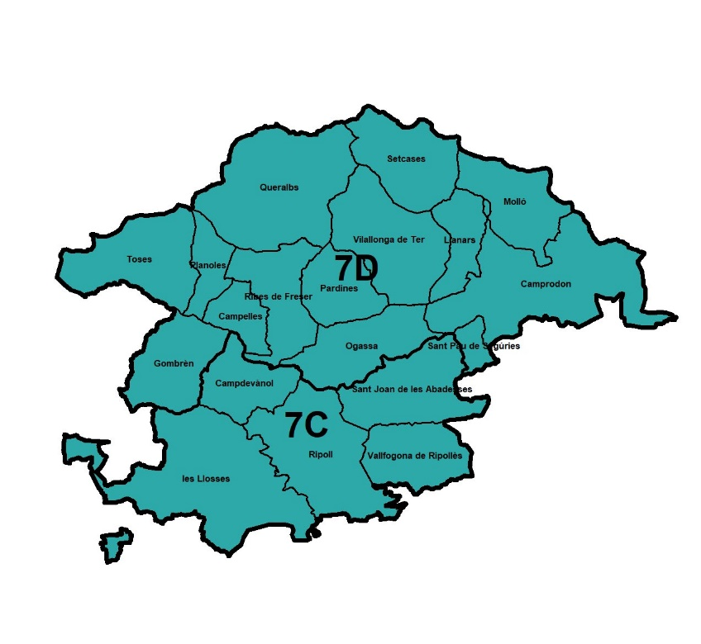
Situació actual
Integració tarifària a l’ATM de Barcelona
La comarca del Ripollès té integració tarifària amb l’ATM de Barcelona, en base a una setena corona amb un pack de T Casual de 6 zones i títol de 10 viatges tant pel servei de bus com per a Rodalies de Catalunya.
La comarca està dividida en dues zones.
Mapa de la zonificació tarifària de l’ATM de Barcelona al Ripollès
Font: elaboració pròpia a partir de les dades de l’ATM de Barcelona

Slide 9
Situació actual
El transport públic al Ripollès
Es comptabilitzen un total de 13 línies interurbanes de transport regular per carretera a la comarca del Ripollès, que uneixen diferents municipis de la comarca entre si, amb la seva capital Ripoll i amb els municipis veïns d’Olot i Girona.
Llista de línies d’autobusos interurbanes al Ripollès l’any 2020.
Font: Serveis Territorials de Transports de Girona

Slide 10
Situació actual
Entrevistes i enquestes als ajuntaments
En col·laboració amb el Consell Comarcal del Ripollès, es va fer una enquesta sobre la mobilitat a cada municipi de la comarca.
S’ha rebut resposta del 100% dels municipis de la comarca

Slide 11
Situació actual
Model d’enquesta enviat als municipis

Slide 12
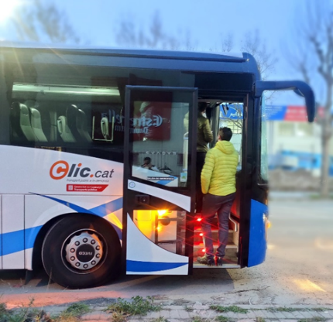
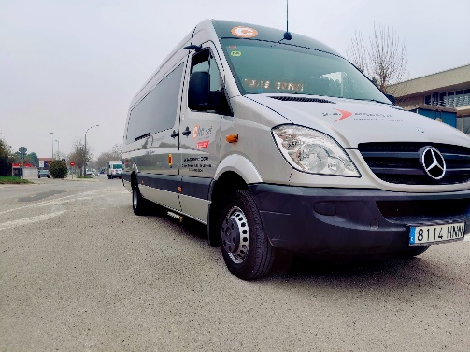
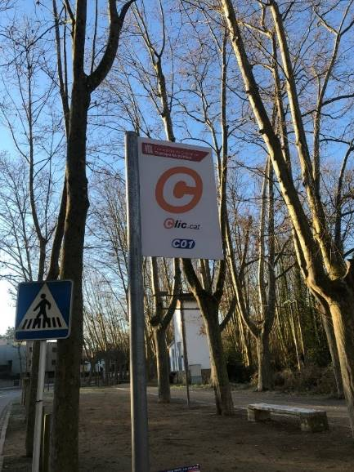

Propostes de millora. Introducció serveis clic.cat al Ripollès
Clic.cat: digitalització que facilita i agilitza l’accés als serveis de transport públic.
https://www.youtube.com/watch?v=kLNElhfztC8

Slide 13
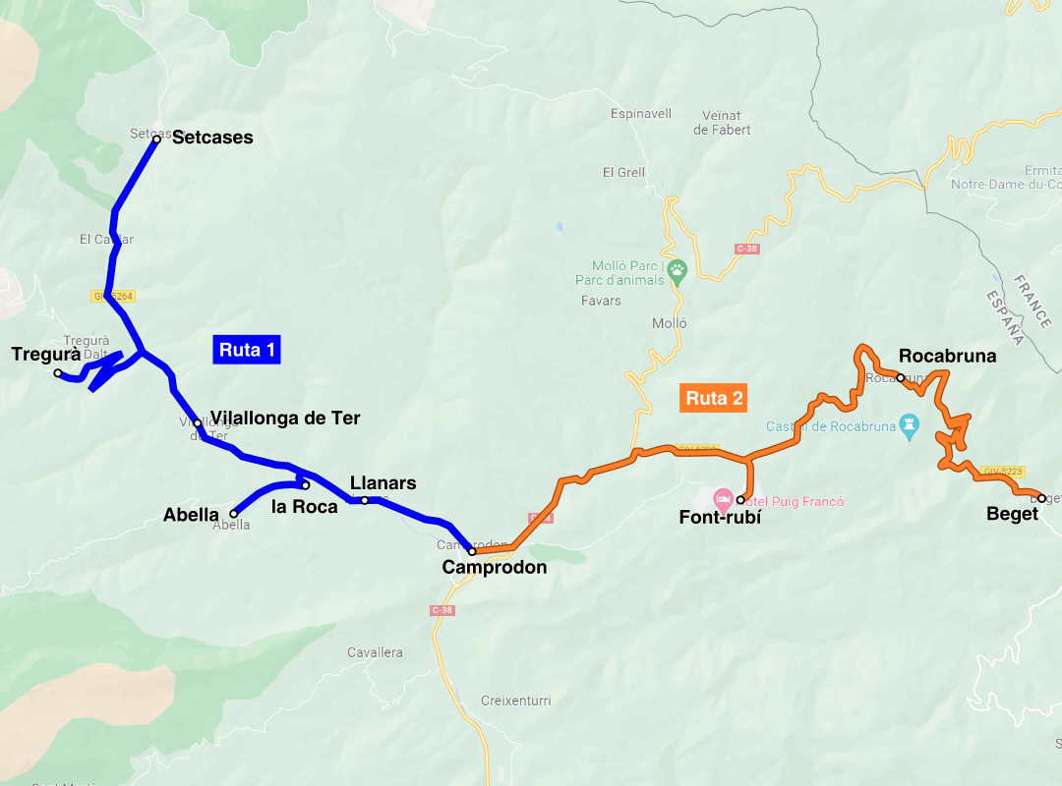
Propostes de millora
NS01 Clic.cat Vall de Camprodon
Establiment d’un nou servei de transport a demanda digitalitzat a la Vall de Camprodon.
Servei incorporat a la marca Clic.cat.
Funcionament diari en règim 3+3.
Posada en marxa d’una App per a petició del servei.
Base del vehicle a Camprodon.
2 rutes diferents:
  Ruta 1: Camprodon – Llanars – la Roca – Abella – Vilallonga – Tregurà – Setcases.
  Ruta 2: Camprodon – Fontrubí – Rocabruna – Beget.

Slide 14
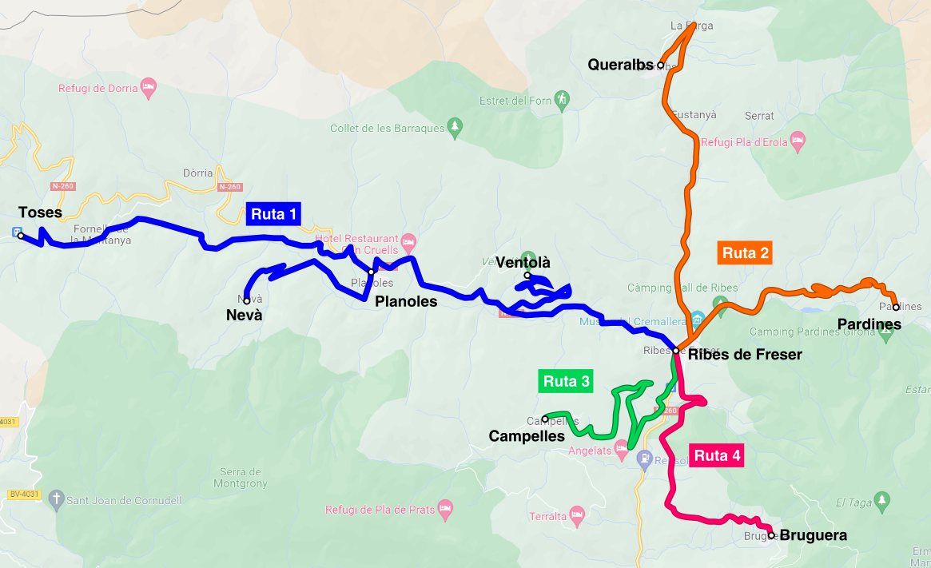
Propostes de millora
NS02 Clic.cat Vall de Ribes
Establiment d’un nou servei de transport a demanda a la Vall de Ribes.
Servei incorporat a la marca Clic.cat.
Funcionament diari en règim 3+3.
Posada en marxa d’una App per a petició del servei.
Base del vehicle a Ribes de Freser.
4 rutes diferents:
  Ruta 1: Ribes – Planoles – Toses
  Ruta 2: Ribes – Queralbs – Pardines
  Ruta 3: Ribes – Campelles
  Ruta 4: Ribes – Bruguera

Slide 15
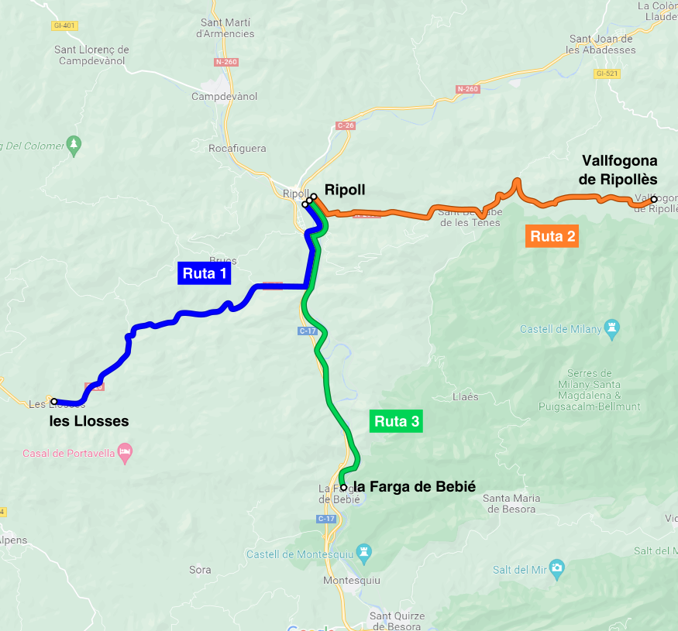
Propostes de millora
NS03 Clic.cat Ripoll
Establiment d’un nou servei de transport a demanda entre Ripoll, les Llosses, Vallfogona de Ripollès i la Farga de Bebié.
Servei incorporat a la marca Clic.cat.
Funcionament diari en règim 3+3.
Posada en marxa d’una App per a petició del servei.
Base del vehicle a Ripoll.
3 rutes diferents:
  Ruta 1: Ripoll – les Llosses
  Ruta 2: Ripoll – Vallfogona de Ripollès
  Ruta 3: Ripoll – la Farga de Bebié

Slide 16
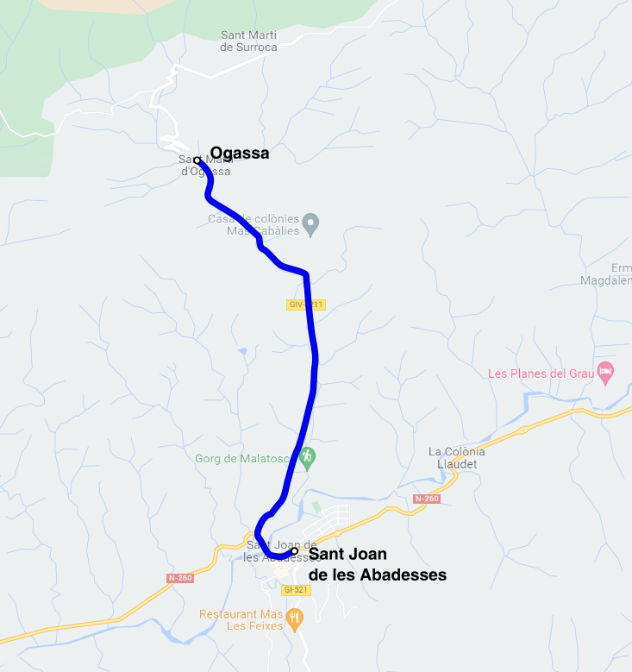
Propostes de millora
MS04 Clic.cat Ogassa
Nou servei a demanda entre Ogassa i Sant Joan de les Abadesses.
Servei incorporat a la marca Clic.cat.
Funcionament diari en règim 3+3, de dilluns a divendres feiners.
Posada en marxa d’una App per a petició del servei.

Slide 17
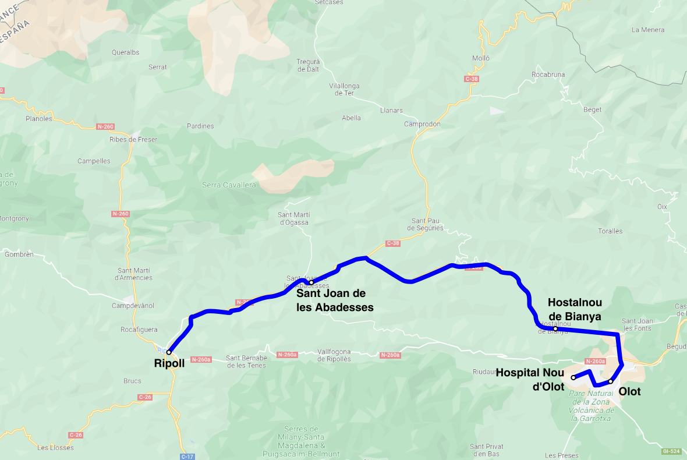
Propostes de millora
MS01 Ripoll - Olot
Increment de l’oferta els caps de setmana i els festius per garantir un 5+5 a la línia Ripoll – Sant Joan de les Abadesses – Olot.
Canvi de recorregut a Olot per incorporar parada a l’hospital nou.

Slide 18
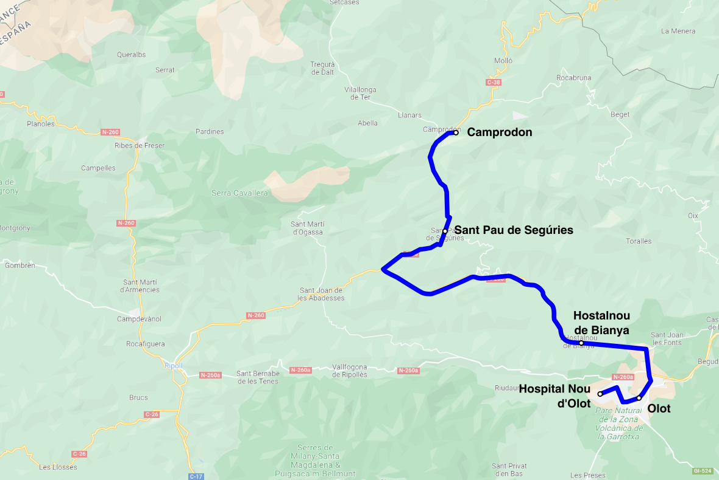
Propostes de millora
MS02 Camprodon - Olot
Increment de l’oferta els caps de setmana i els festius a la línia existent.
Canvi de recorregut a Olot per incorporar parada a l’hospital nou.

Slide 19
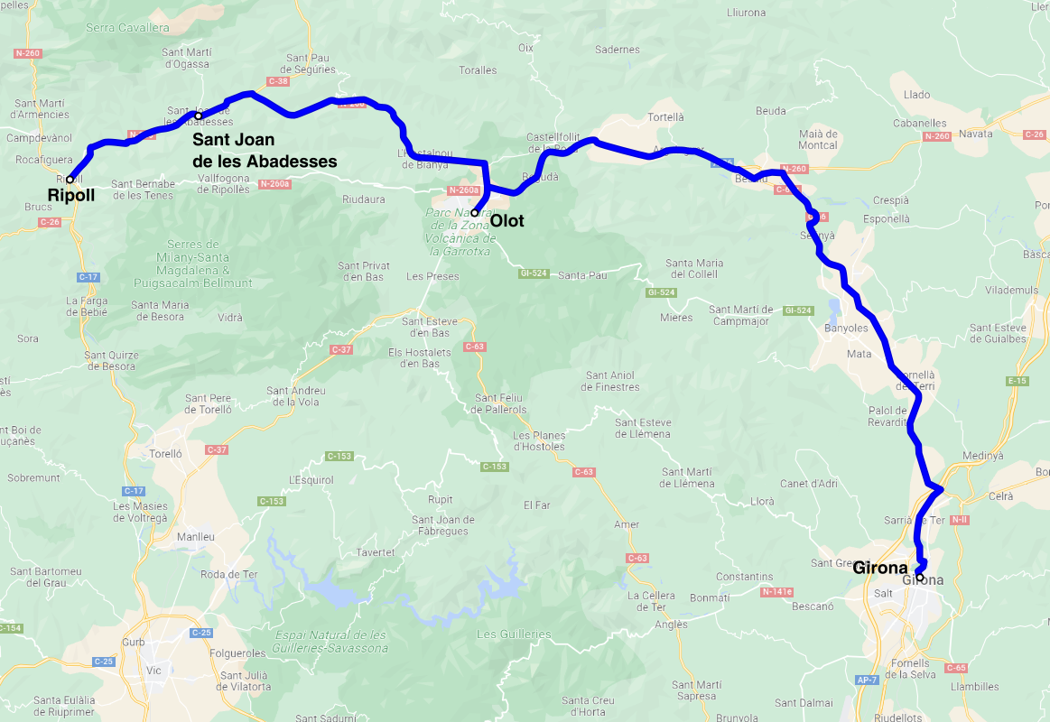
Propostes de millora
MS05 exprés.cat Ripoll - Girona
Prolongació de l’actual línia exprés.cat e1 Girona – Olot fins a Ripoll.
Oferta de 4+4 expedicions diàries de dilluns a divendres, amb parades a Sant Joan de les Abadesses i Olot.
Creació de la targeta T-10/120 entre Ripoll i Girona, que actualment no existeix en tant no es disposa d’integració tarifària

Slide 20
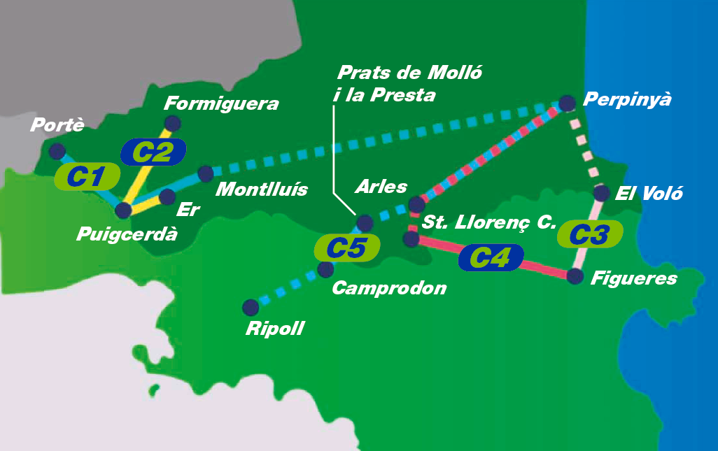
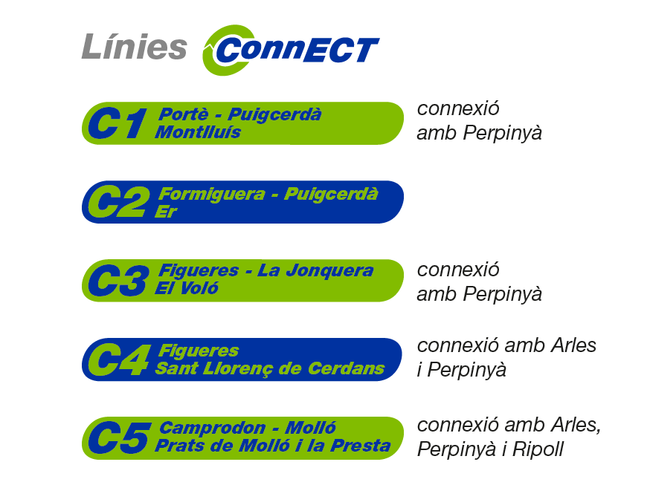
Propostes de millora
Millora serveis transfronterers: Projecte ConnECT

Slide 21
Propostes de millora
Seguiment de les actuacions a la comarca
En el marc de la Comissió de Seguiment del Conveni es planteja mantenir reunions de seguiment quadrimestral per tal d’avaluar l’evolució de les millores i de noves necessitats en especial:
  Necessitats de millorar l’atenció als centres d’ensenyament secundari
  Necessitats de comunicació amb els centres sanitaris
  Necessitats de millora de la coordinació amb els serveis ferroviaris en funció dels canvis en els serveis, especialment de la R3
  Evolució dels serveis Clic.cat

Slide 22

Propostes de millora
Millora de la informació dels serveis de transport públic
Instal·lació de codis QR al conjunt de parades dels serveis i als elements informatius dels horaris. TEISA ja disposa d’aquesta funcionalitat.
Millora de l’aplicació Mou-te en transport públic www.mou-te.gencat.cat
Treball de plataforma d’informació del transport públic per a la disponibilitat d’informació en temps real

Slide 23
Propostes de millora
Integració tarifària
Integració completa del Ripollès al sistema tarifari integrat de l’ATM de Barcelona, gràcies del canvi de suport magnètic a la T-mobilitat.
  Fins ara el Ripollès estava integrat parcialment amb packs de 10 viatges + T-casual d’1 zona, ja que el sistema magnètic no permetia la creació de més tipologies de títols.
Integració tarifaria al conjunt de Catalunya: projecte T-MOB CAT en execució.

Slide 24
Propostes de millora
Millora de parades i estacions d’autobusos
Com a part dels Mecanismes de Recuperació i Resiliència (MRR) dels fons Next Generation EU, es preveu una partida de 3,5 milions d’euros per millorar estacions i parades d’autobús a la província de Girona.
Millora de l’estació d’autobusos de Ripoll:
  Enderroc del cobert amb lavabos
  Pintura a tota l’estació i neteja de la coberta
  Reposició de vidres trencats
  Sanejament i reparació de flonjalls i fissures al paviment
  Millora de la imatge de l’edifici-bar
Instal·lació o substitució de les marquesines a Camprodon (Hospital), Sant Pau de Segúries (la Ral)

Slide 25
gencat.cat

